Slide 1
M5 – Fundamentos de bases de datos relacionales
Día 5 – sesión 3

Slide 2
Contenidos sesión N° 3
Tipos de sentencias.
Tipos de datos.
Creación de tablas.
Restricciones
Claves primarias y foráneas.
Acciones ante la eliminación y actualización.
Expresiones y operadores.
Funciones

Slide 3
Sentencias DML (Lenguaje de Manipulación de Datos).
Recuperar información (SELECT).
Añadir registros o filas (INSERT).
Eliminar registros o filas (DELETE) –> WHERE id = 1
Modificar registros o filas (UPDATE). -> WHERE id = 1
CRUD – CREATE – READ – UPDATE - DELETE

Slide 4
Sentencias de definición de datos DDL (Lenguaje de Definición de Datos)
Crear objetos de base de datos (CREATE).
Eliminar objetos de base de datos (DROP).
Modificar objetos de base de datos (ALTER).
Vacía una tabla o conjunto de tablas (TRUNCATE).

Slide 5

Creación de tablas.
Deben comenzar con una letra.
No deben tener más de 63 caracteres.
Solo se permiten utilizar letras del alfabeto (inglés), números, o el signo de subrayado (también los signos $ y #, pero de manera especial, por lo que no son recomendados).
No puede haber dos tablas con el mismo nombre dentro del mismo esquema (pueden coincidir los nombres si están en distintos esquemas).
No puede coincidir con el nombre de una palabra reservada SQL (por ejemplo, no se puede llamar SELECT a una tabla).
En el caso de que el nombre tenga espacios en blanco, o caracteres nacionales (permitido solo en algunas bases de datos), se suele colocar con comillas dobles. En el estándar SQL se pueden utilizar comillas dobles al poner el nombre de la tabla, a fin de hacerla sensible a las mayúsculas (se diferenciará entre “FACTURAS” y “Facturas”)

Slide 6

Creando una tabla

Slide 7


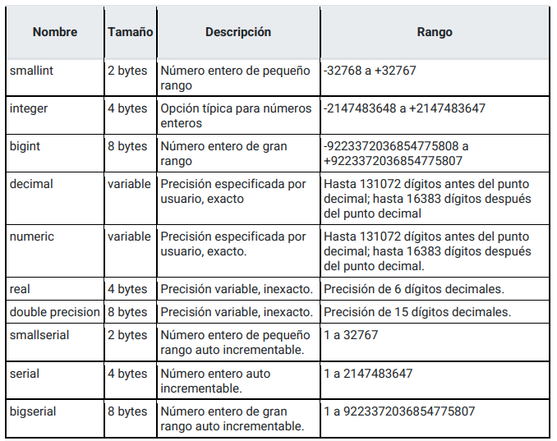

Tipos de datos

Slide 8
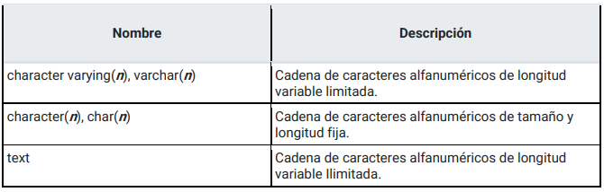
Tipos de datos
Ejemplos:
Varchar(2000), almacena un dato alfanumérico de largo variable, y de máximo 2000 caracteres.
Char(10), almacena un dato alfanumérico de largo fijo, y de máximo 10 caracteres.
Numeric(13,5), almacena un número con un máximo de 12 dígitos, incluidos los decimales, donde la cantidad máxima de decimales son 5, y la parte entera con un máximo de 7 dígitos.

Slide 9
Sentencia INSERT
Las columnas no rellenadas explícitamente con la orden INSERT, se rellenan con su valor por defecto (DEFAULT), o con NULL si no se indicó valor por defecto alguno. Si alguna columna tiene restricción de obligatoriedad (NOT NULL), y no indicamos un valor, ocurrirá un error.

Slide 10
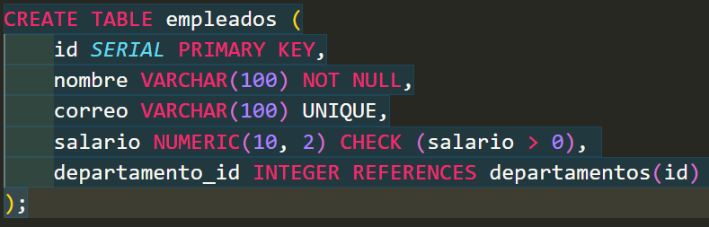
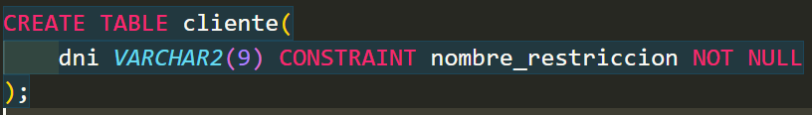
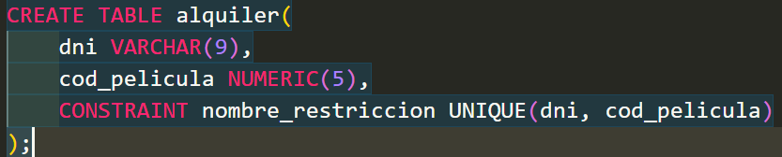
Estableciendo restricciones
Éstas se pueden realizar cuando estamos creando (CREATE), o modificando (ALTER) una tabla.

Slide 11
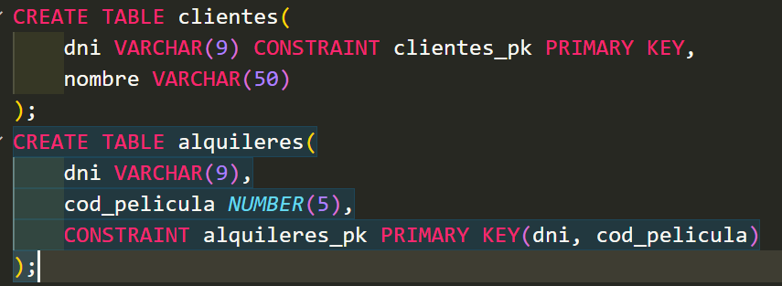
Clave Primaria

Slide 12
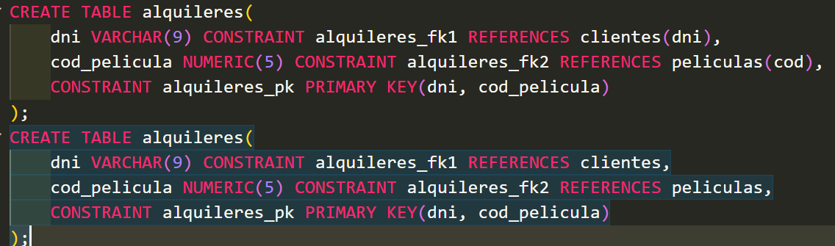
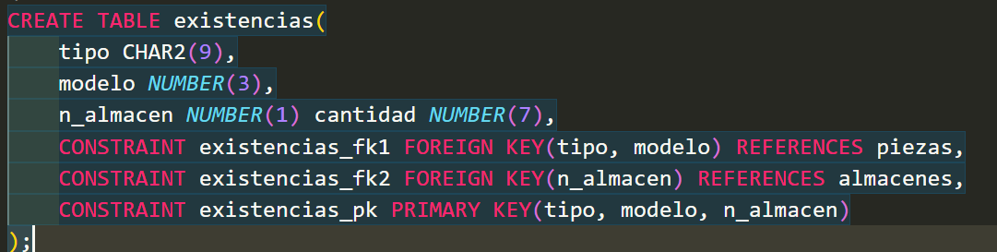
Clave secundaria o foránea

Slide 13
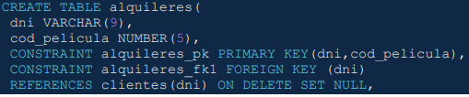
Acciones ante la eliminación de registros.
ON DELETE SET NULL: coloca nulos en todas las claves secundarias relacionadas.
ON DELETE CASCADE: borra todas las filas relacionadas con aquella que hemos eliminado.
ON DELETE SET DEFAULT: coloca en las filas relacionadas el valor por defecto de esa columna en la columna relacionada.
ON DELETE NOTHING: no hace nada
.

Slide 14
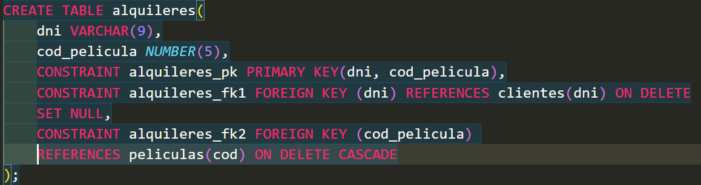
Acciones ante la eliminación de registros

Slide 15
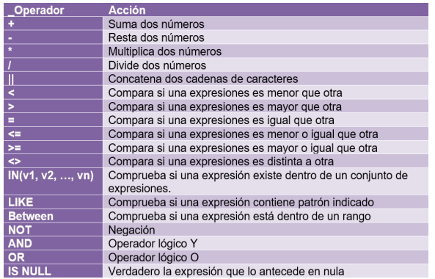
Operadores básicos

Slide 16
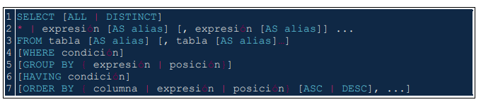
Sentencia SELECT

Slide 17
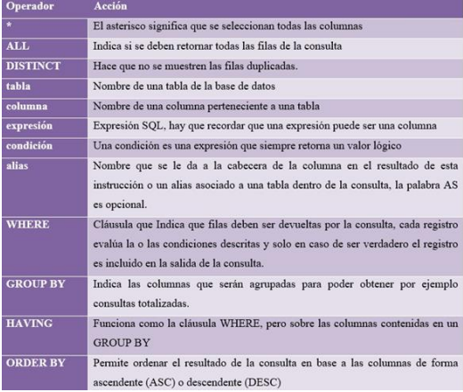
Sentencia SELECT

Slide 18
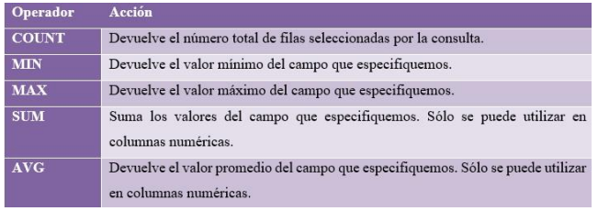
Funciones de Agregación

Slide 19
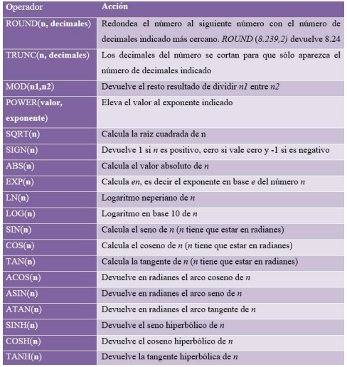
Funciones numéricas

Slide 20
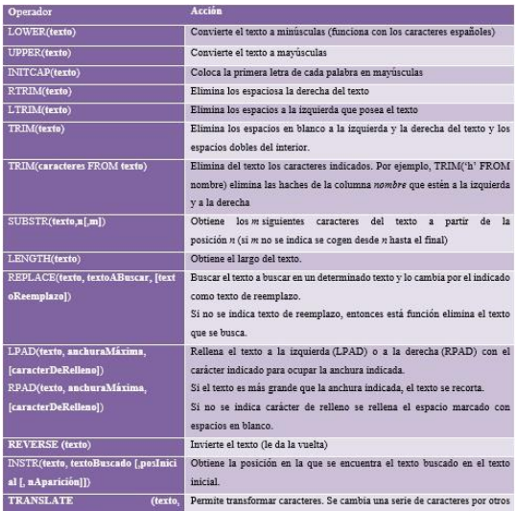
Funciones de caracteres

Slide 21
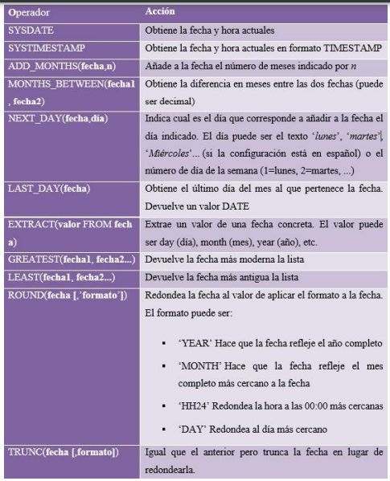
Funciones de fechas

Slide 22
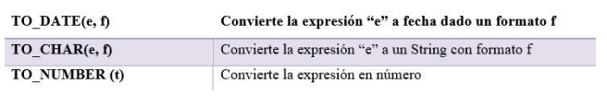
Funciones de conversión

Slide 23
Próximo tema
ALGEBRA RELACIONAL.

